Slide 1
SKA1検討グループ 技術部門報告
河野裕介
SKAJP-EWG

Slide 2
日本の参加分野の候補
VLBI
受信機
AIV

Slide 3
VLBI

Slide 4
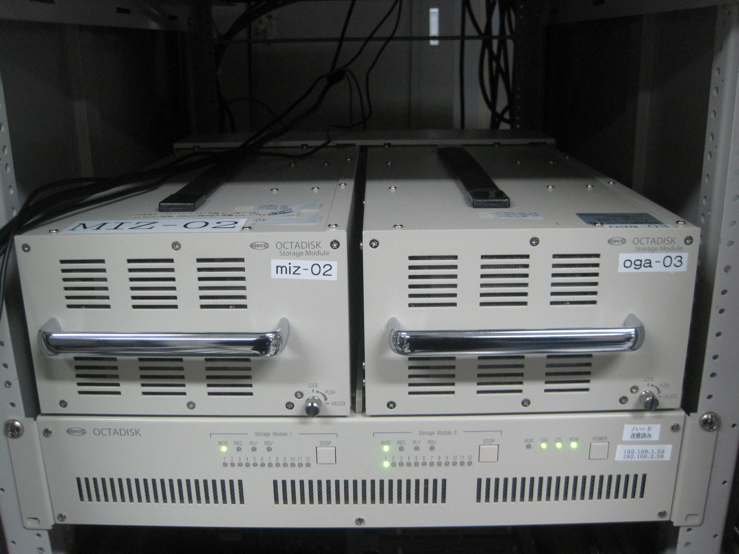
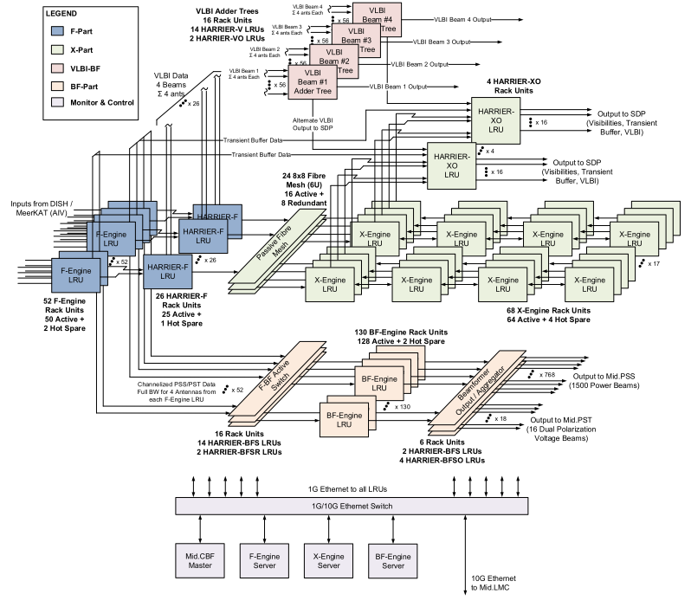
SKA-VLBI
SKAフェイズアップと外部アンテナとのVLBI
CSP(相関器)にVLBI用モジュール
ビットレート：～64Gbps
例 OCTADISK2 or 3
記録
VSREC (鈴木, 小山＋)
SKA CSP Mid Correlator and Beamformer Subelement Detailed Design Document

Slide 5
VLBI機能図
Telescope Manager (TM)
Phaseupメタデータ
Phaseupメタデータ
③Tango IF
API
API
API
FS
VLBI BF
0
SDP
機器制御メタデータ
CSP
switch
switch
REC
PSS
①レコーダ
switch
REC
PST
④パルサー機能を流用
VLBI server
VLBIスケジュール
②スケジュール
外部相関器（欧州）

Slide 6
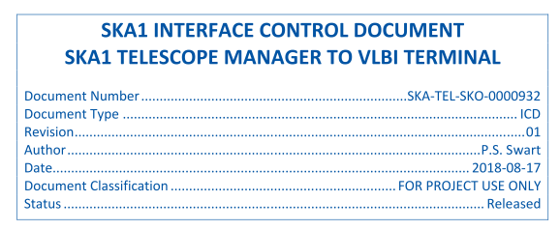
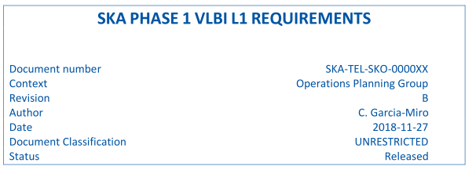
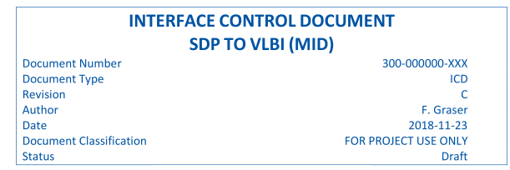
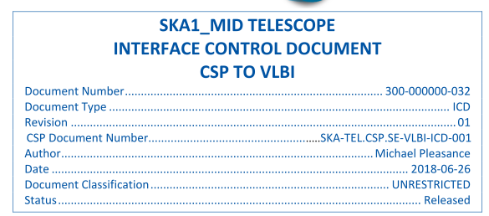
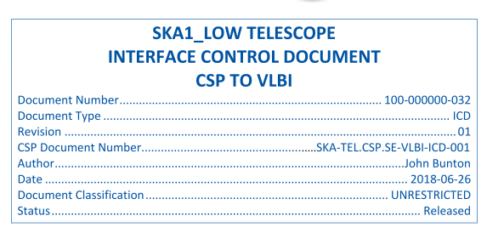
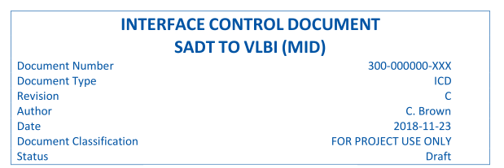
Jumping JIVEによる検討状況

Slide 7
JIVEとのコラボレーション
ポイント
SKAO Development Program （SODP）
Global VLBIアライアンス
実務担当者とのつながり
2020年2月 JIVE訪問予定

Slide 8
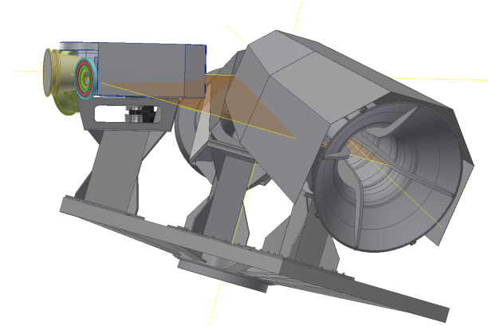
受信機
インデクサ
ステージごと回転

Slide 9
Band 6+7 / Band B
SKAバンド
BandB: 5-24GHz
6: 14-24 GHz
7: 24-50 GHz
^{＊周波数は正式ではない}

Slide 10
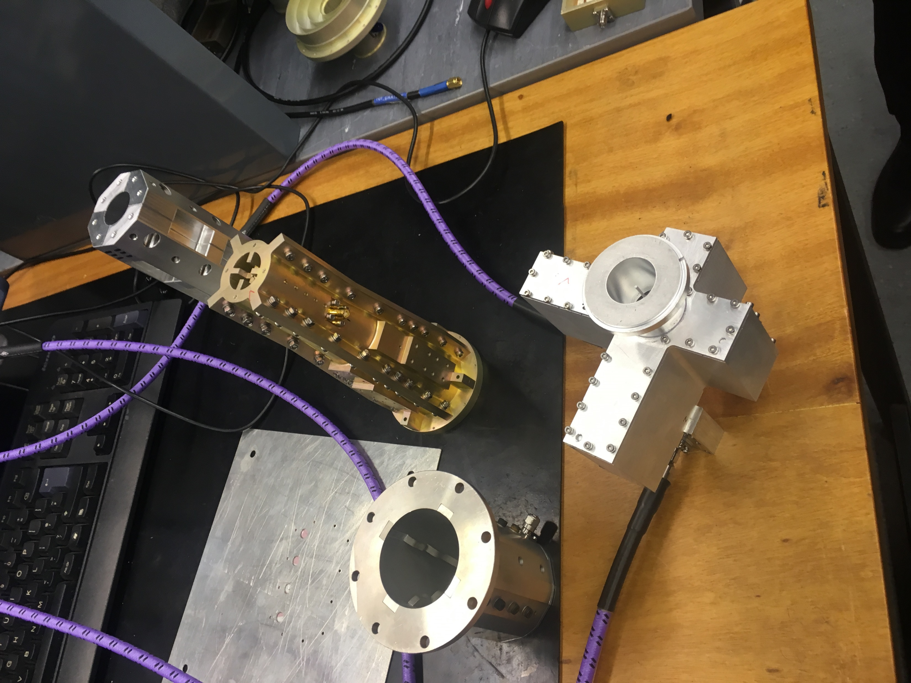
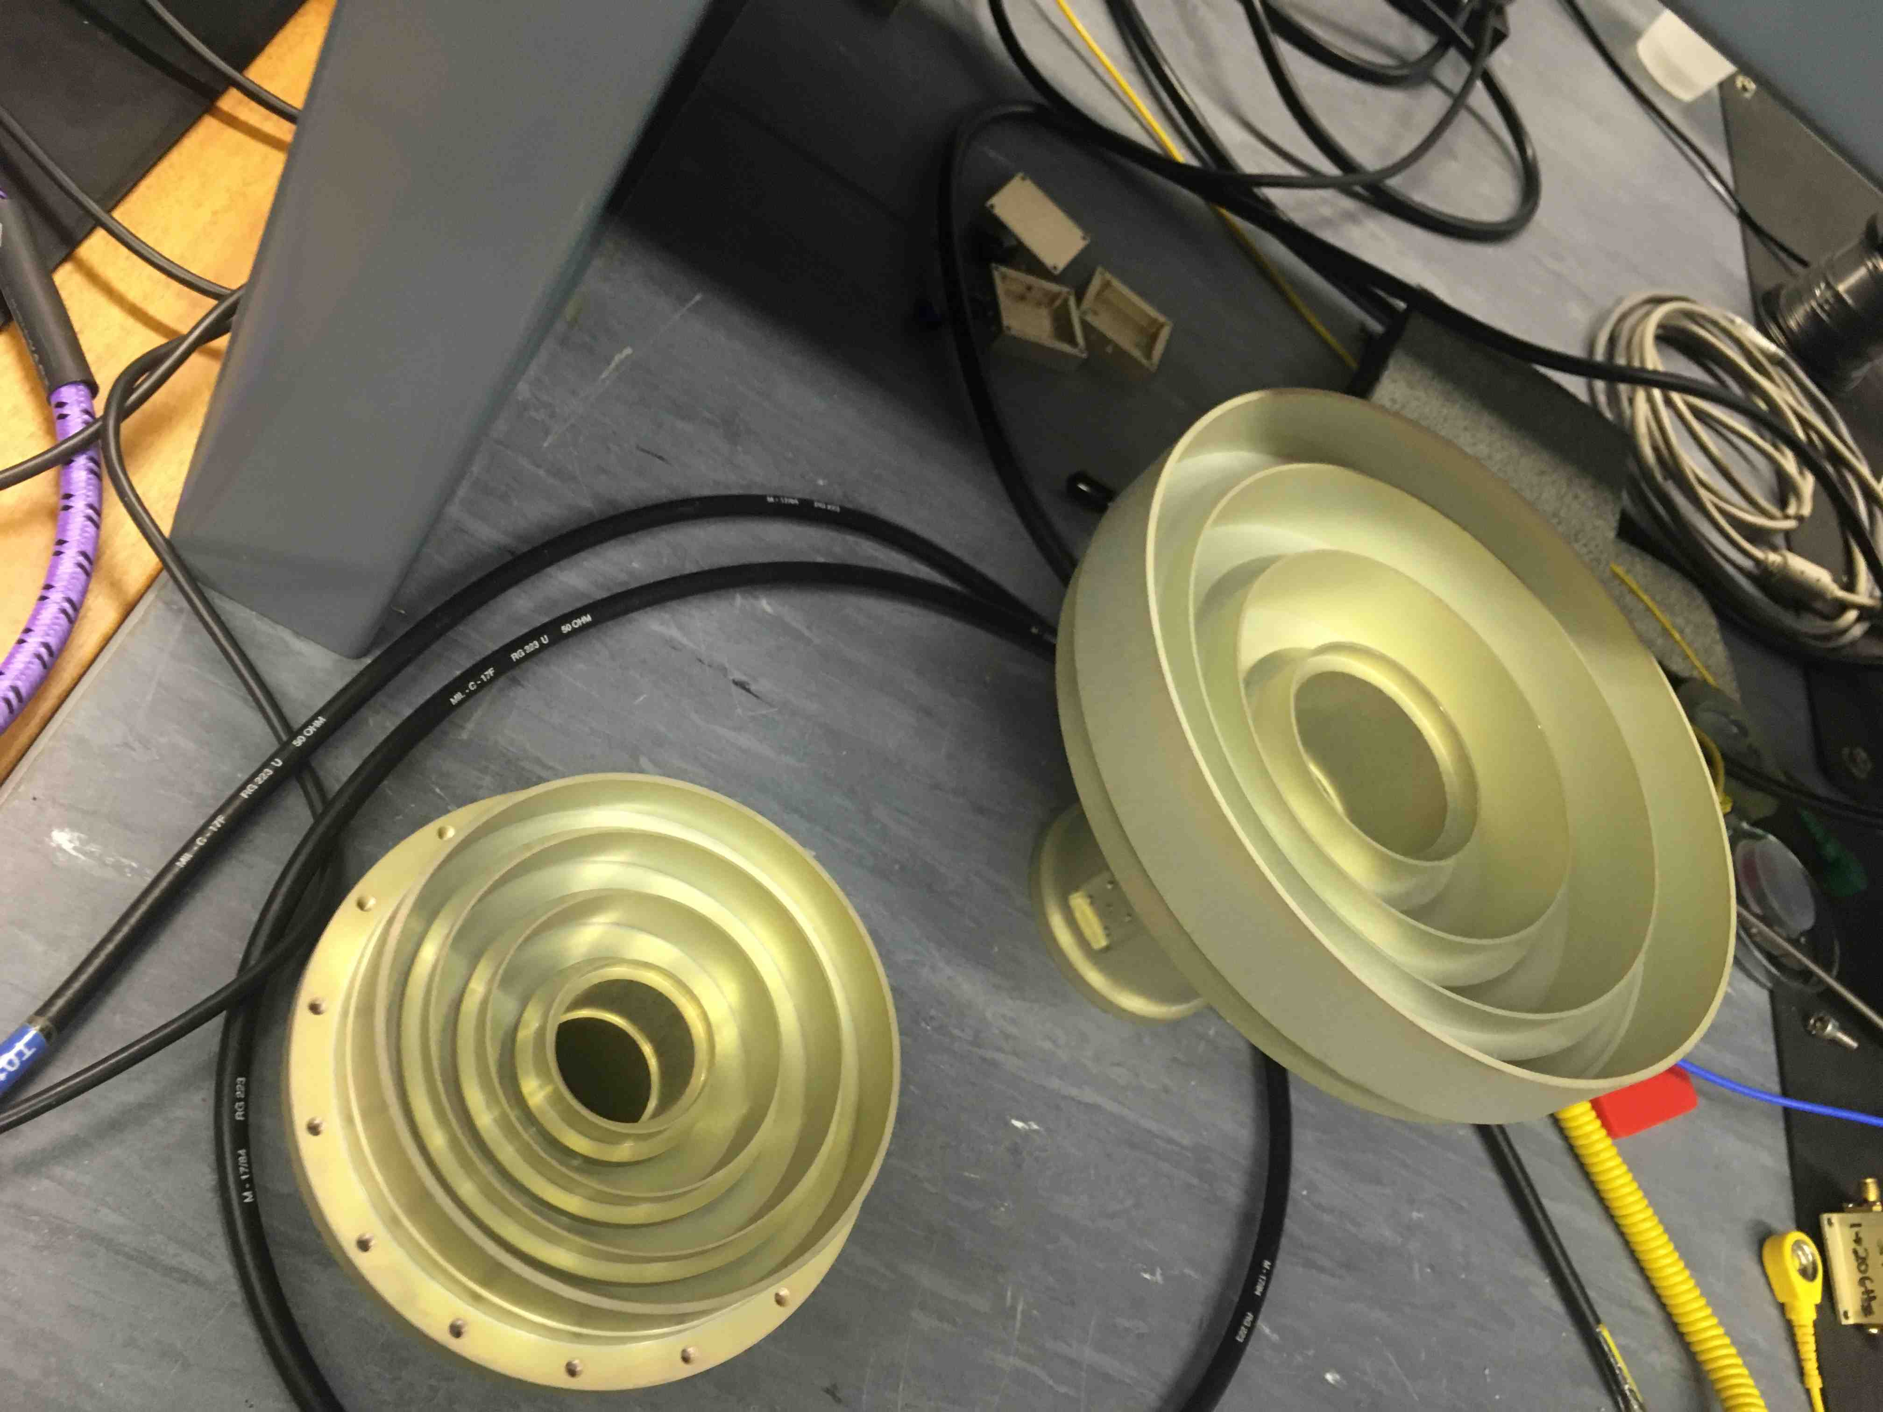
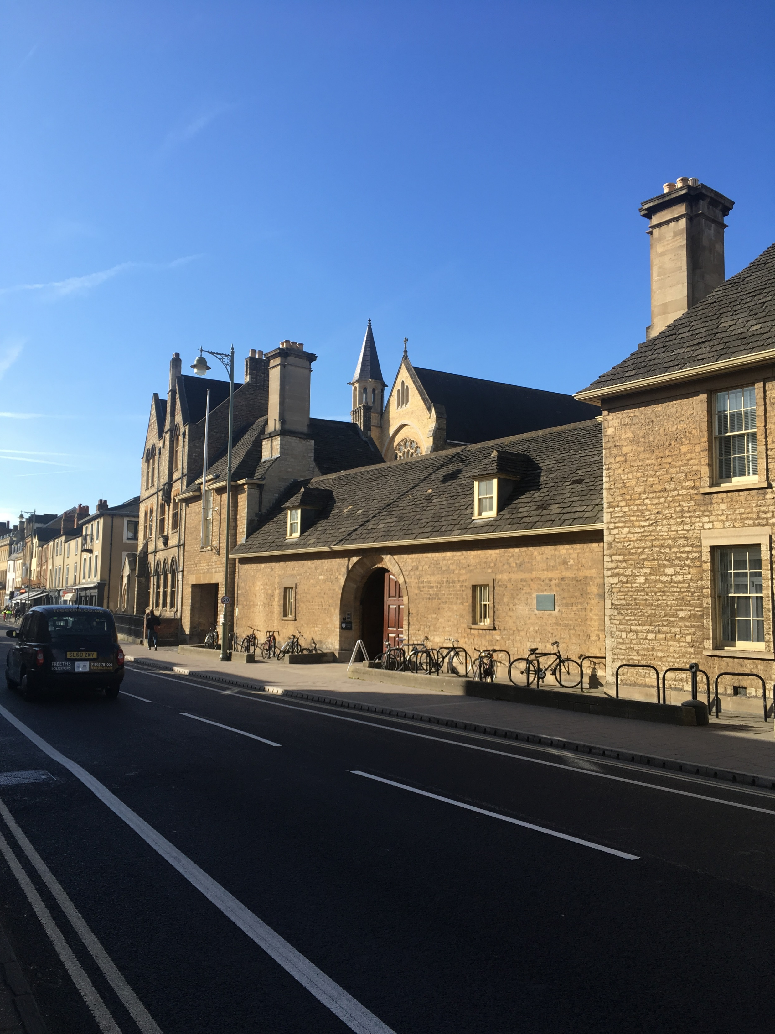
DDR Detail Design Review
Mar 24-25, 2019
OXFORD Univ.
Prototyping at OXFORD

Slide 11
ASPFR Advanced Single Pixel Feed and Receiver
Kickoff meeting 9/3-4 スウェーデン
SODPへのブリッジングプログラム
Work Packages
WP1 - ASPFR Program Management
WP2 - Science
WP3 - Wide Band Feeds and LNAs
WP4 - Advanced Octave feeds and LNAs:
WP5 - Wideband Receivers:
WP6 - Cooling technologies
WP7. Site survey

Slide 12
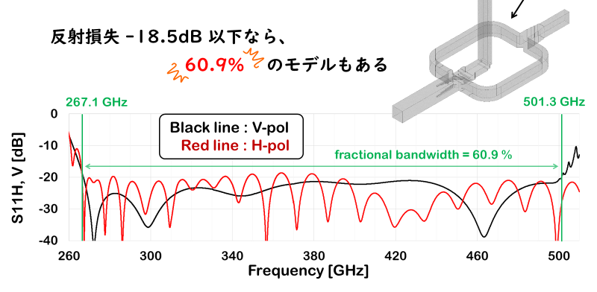
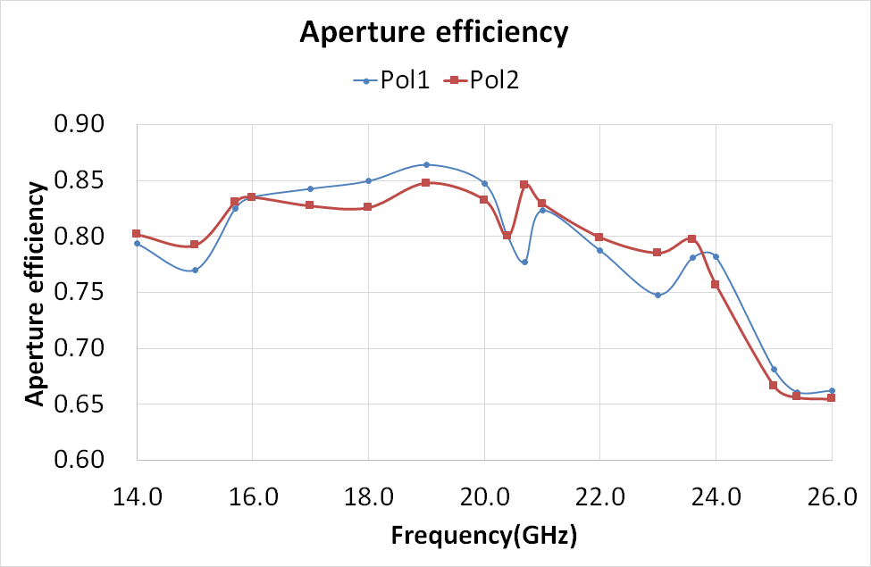
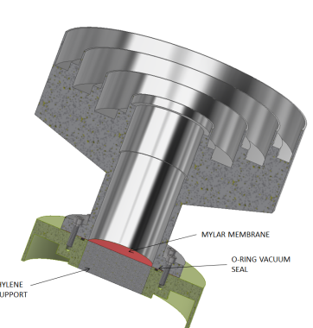
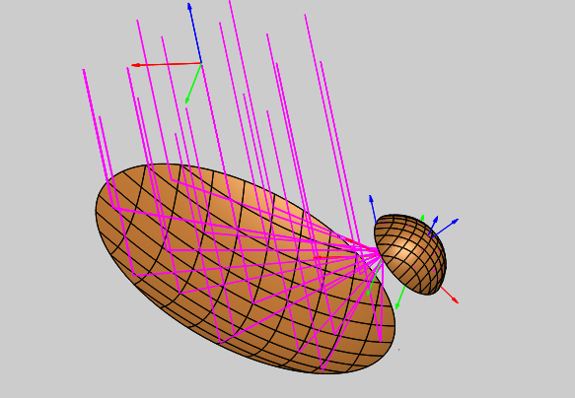
日本の技術紹介 Band 6 Feed技術例
長谷川+2017
長谷川+2017
270-500 GHz
木村+2019
現在設計中
Axially corrugated horn
Champによる設計最適化中
SKAOのGRASPモデルとも統合済み
木村+2019

Slide 13
日本の技術紹介 冷凍機
https://www.shi.co.jp/
住友重機の例を紹介
FA40冷却実験

Slide 14
Chalmers：Band 6+7
15-50GHzの実用化
Flygare+, ASPFR meeting2019

Slide 15
その他の技術例
Elliptically-Shaped Band-B feed
Chalmers
Triridge OMT
Oxford
Room temp LNA
Caltech
Yang+, ASPFR meeting2019

Slide 16
AIV
Assembly-Integration-Verification

Slide 17
AIVの概要 Assembly-Integration-Verification
SKA 要求階層構造
サイエンス要求→システム要求→サブシステム要求
AIV
システム要求を満たしていることを確認する
組み立て工程を支援
段階的に発展
ITF (Integration Test Facility)
AA1（LOW18局）2024年~
AA2（LOW64局） 2025年~
AA3（LOW256局） 2026年~
AA4（LOW512局） 2027年~
都市部
サイト
サイト
サイト
サイト

Slide 18
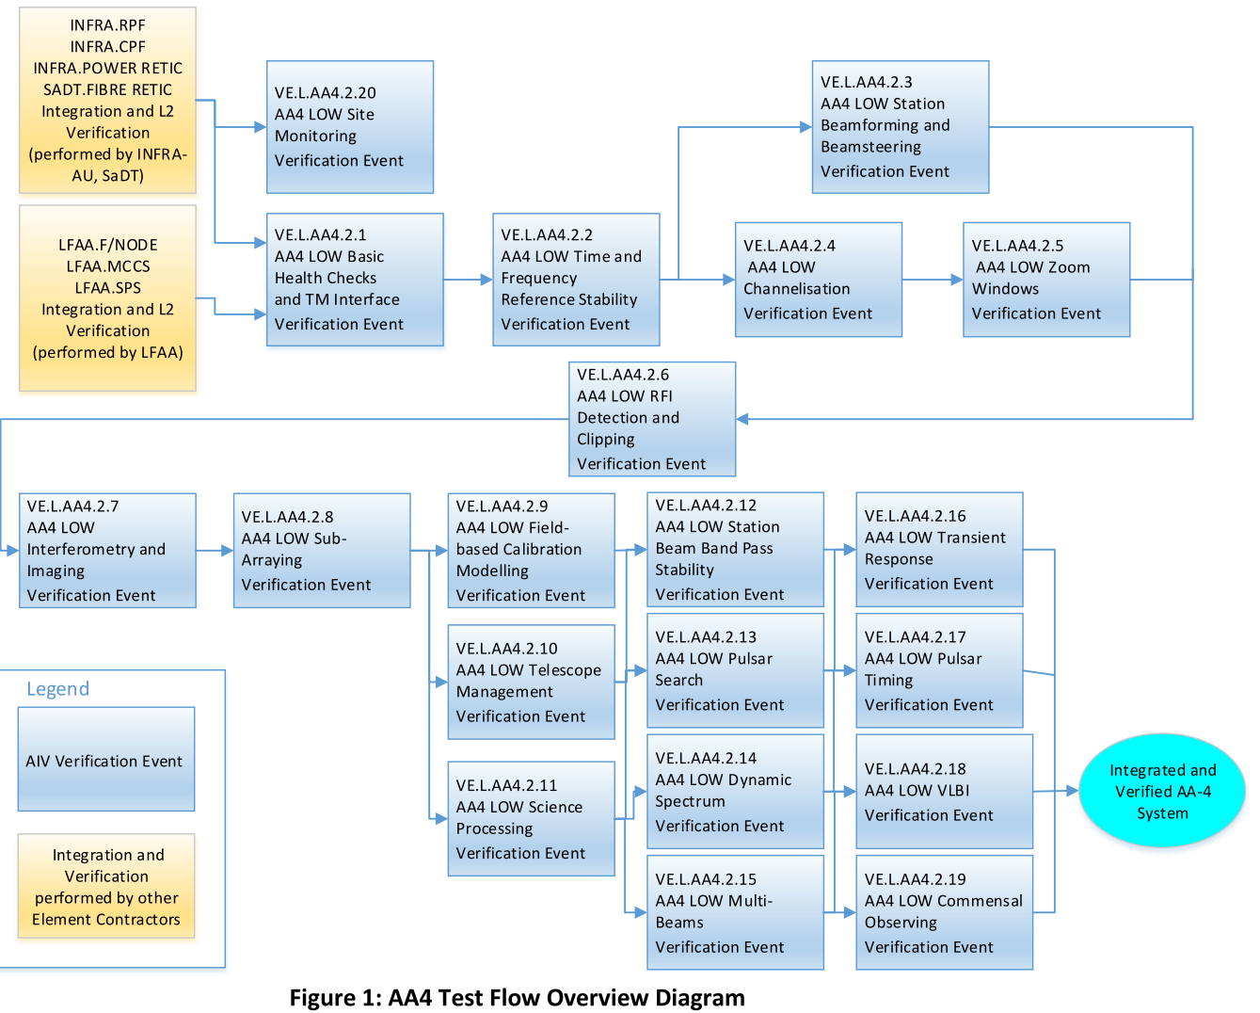
Test Procedure
AIV WPCで検討されてきた

Slide 19
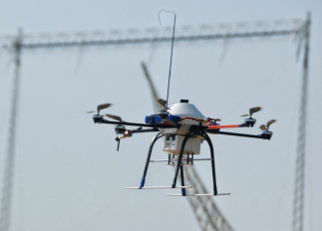
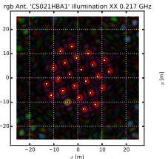
Test procedures
Basic health check
Coherence loss
Beam forming
Holography
Hexacopter
Channelization
RFI detection
Interferometry

Slide 20
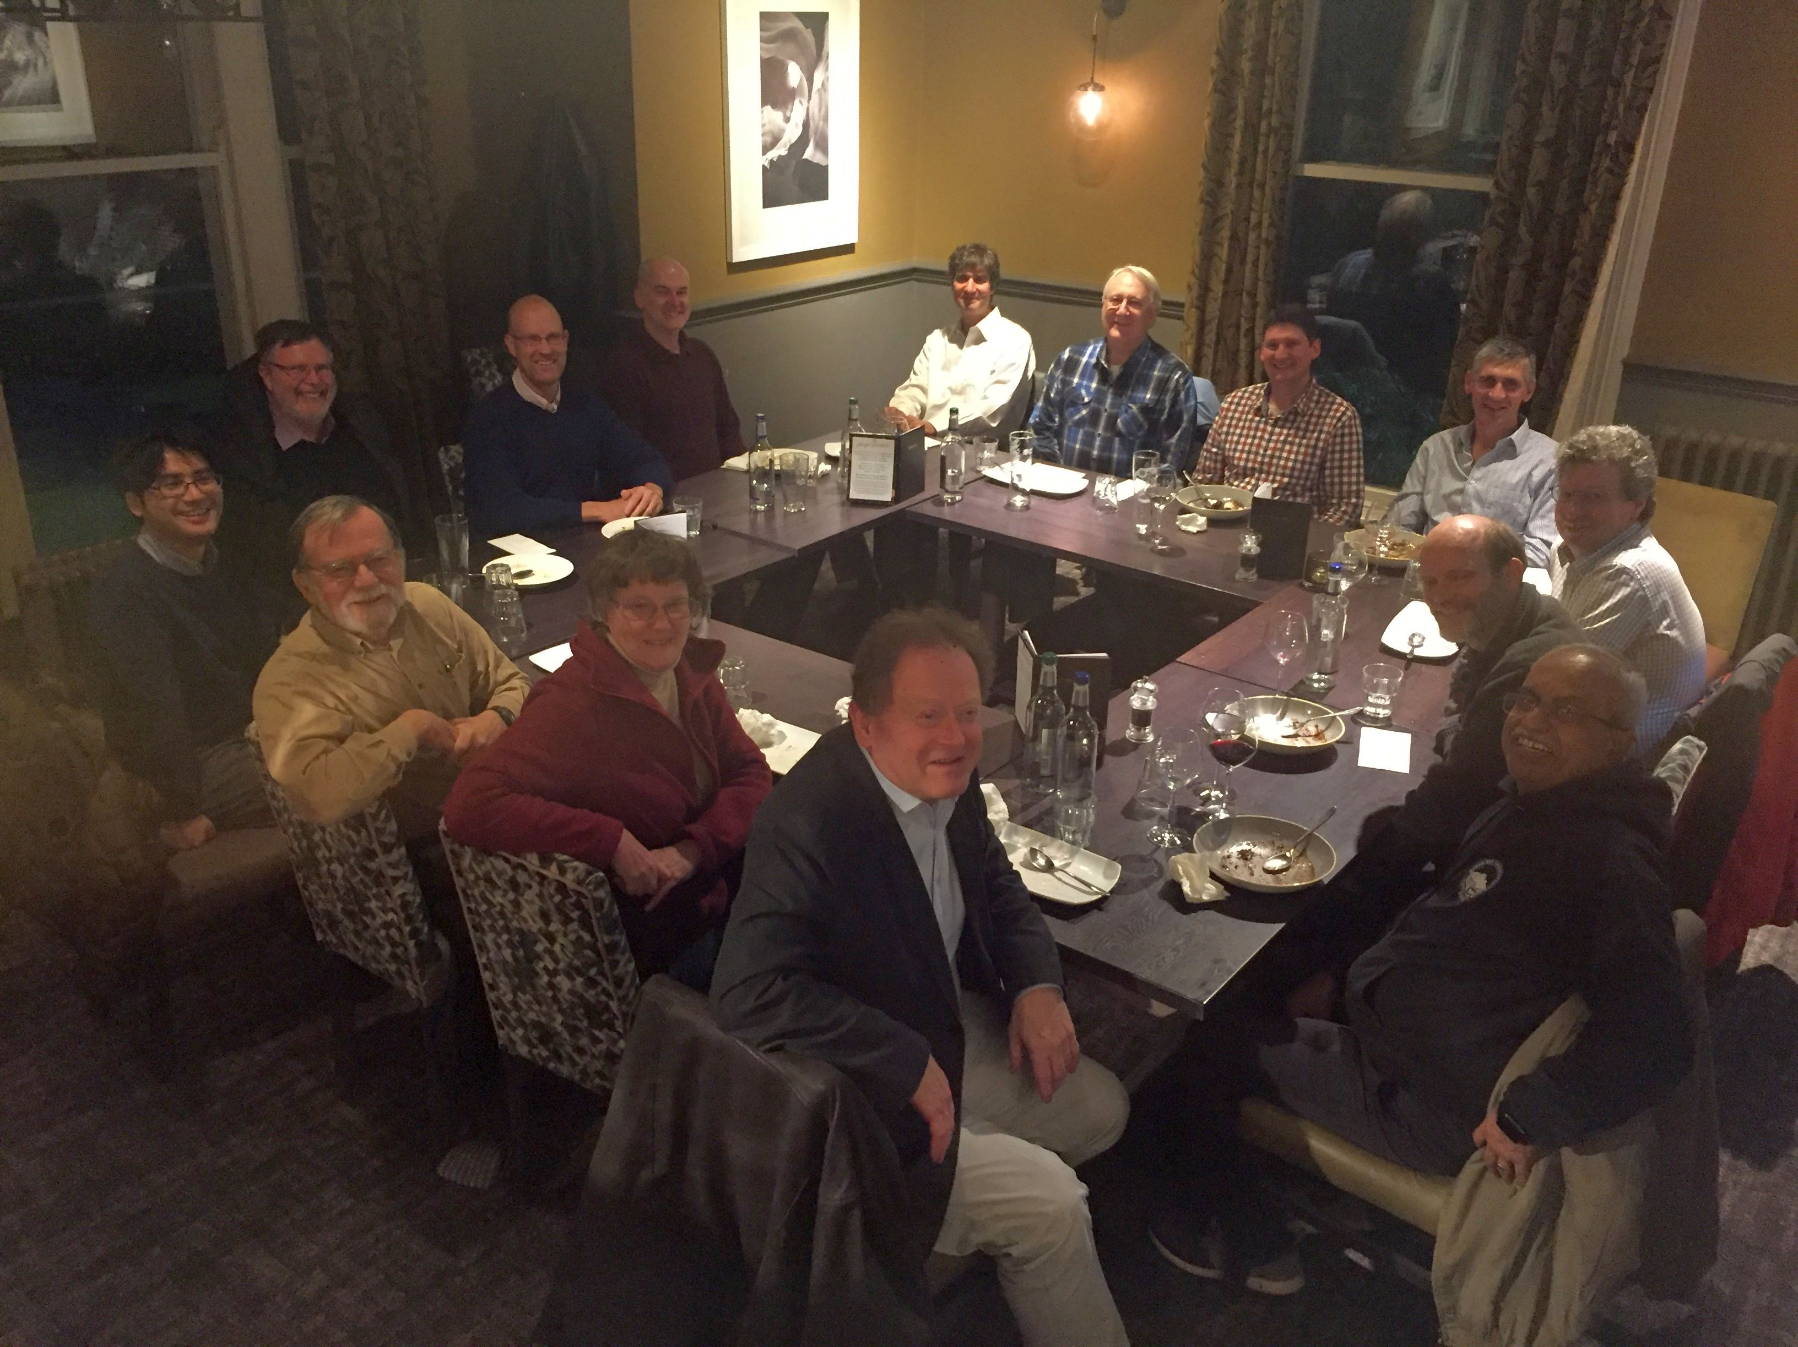
Participation in AIV
CDRにオブザーバ参加 (2019/3/4~7)
AIV活動を把握
OAR（Observation Action Register）を提出
AIV CDR dinner

Slide 21
テスト手順の議論・改定
CSIROシドニーに滞在
河野（5 weeks）＋ 小山 (2 weeks)
AIV, CSP, SDPのチームと議論
AA0.5のテストプロシージャ
CSPの仕様について
Holographyテスト
Absolute Flux density scale
Delay center pos/time
Station Beam Spatial Stability
Beam pattern measurements
Channel leakage
Signal Chain
今後の計画
AA0.5/PSI (Prototype System Integration)への参加
EWGのAIV/SC検討班による活動

Slide 22
まとめ
VLBI
Band 5c/B
AIV
具体的な計画の立案中

